Slide 1
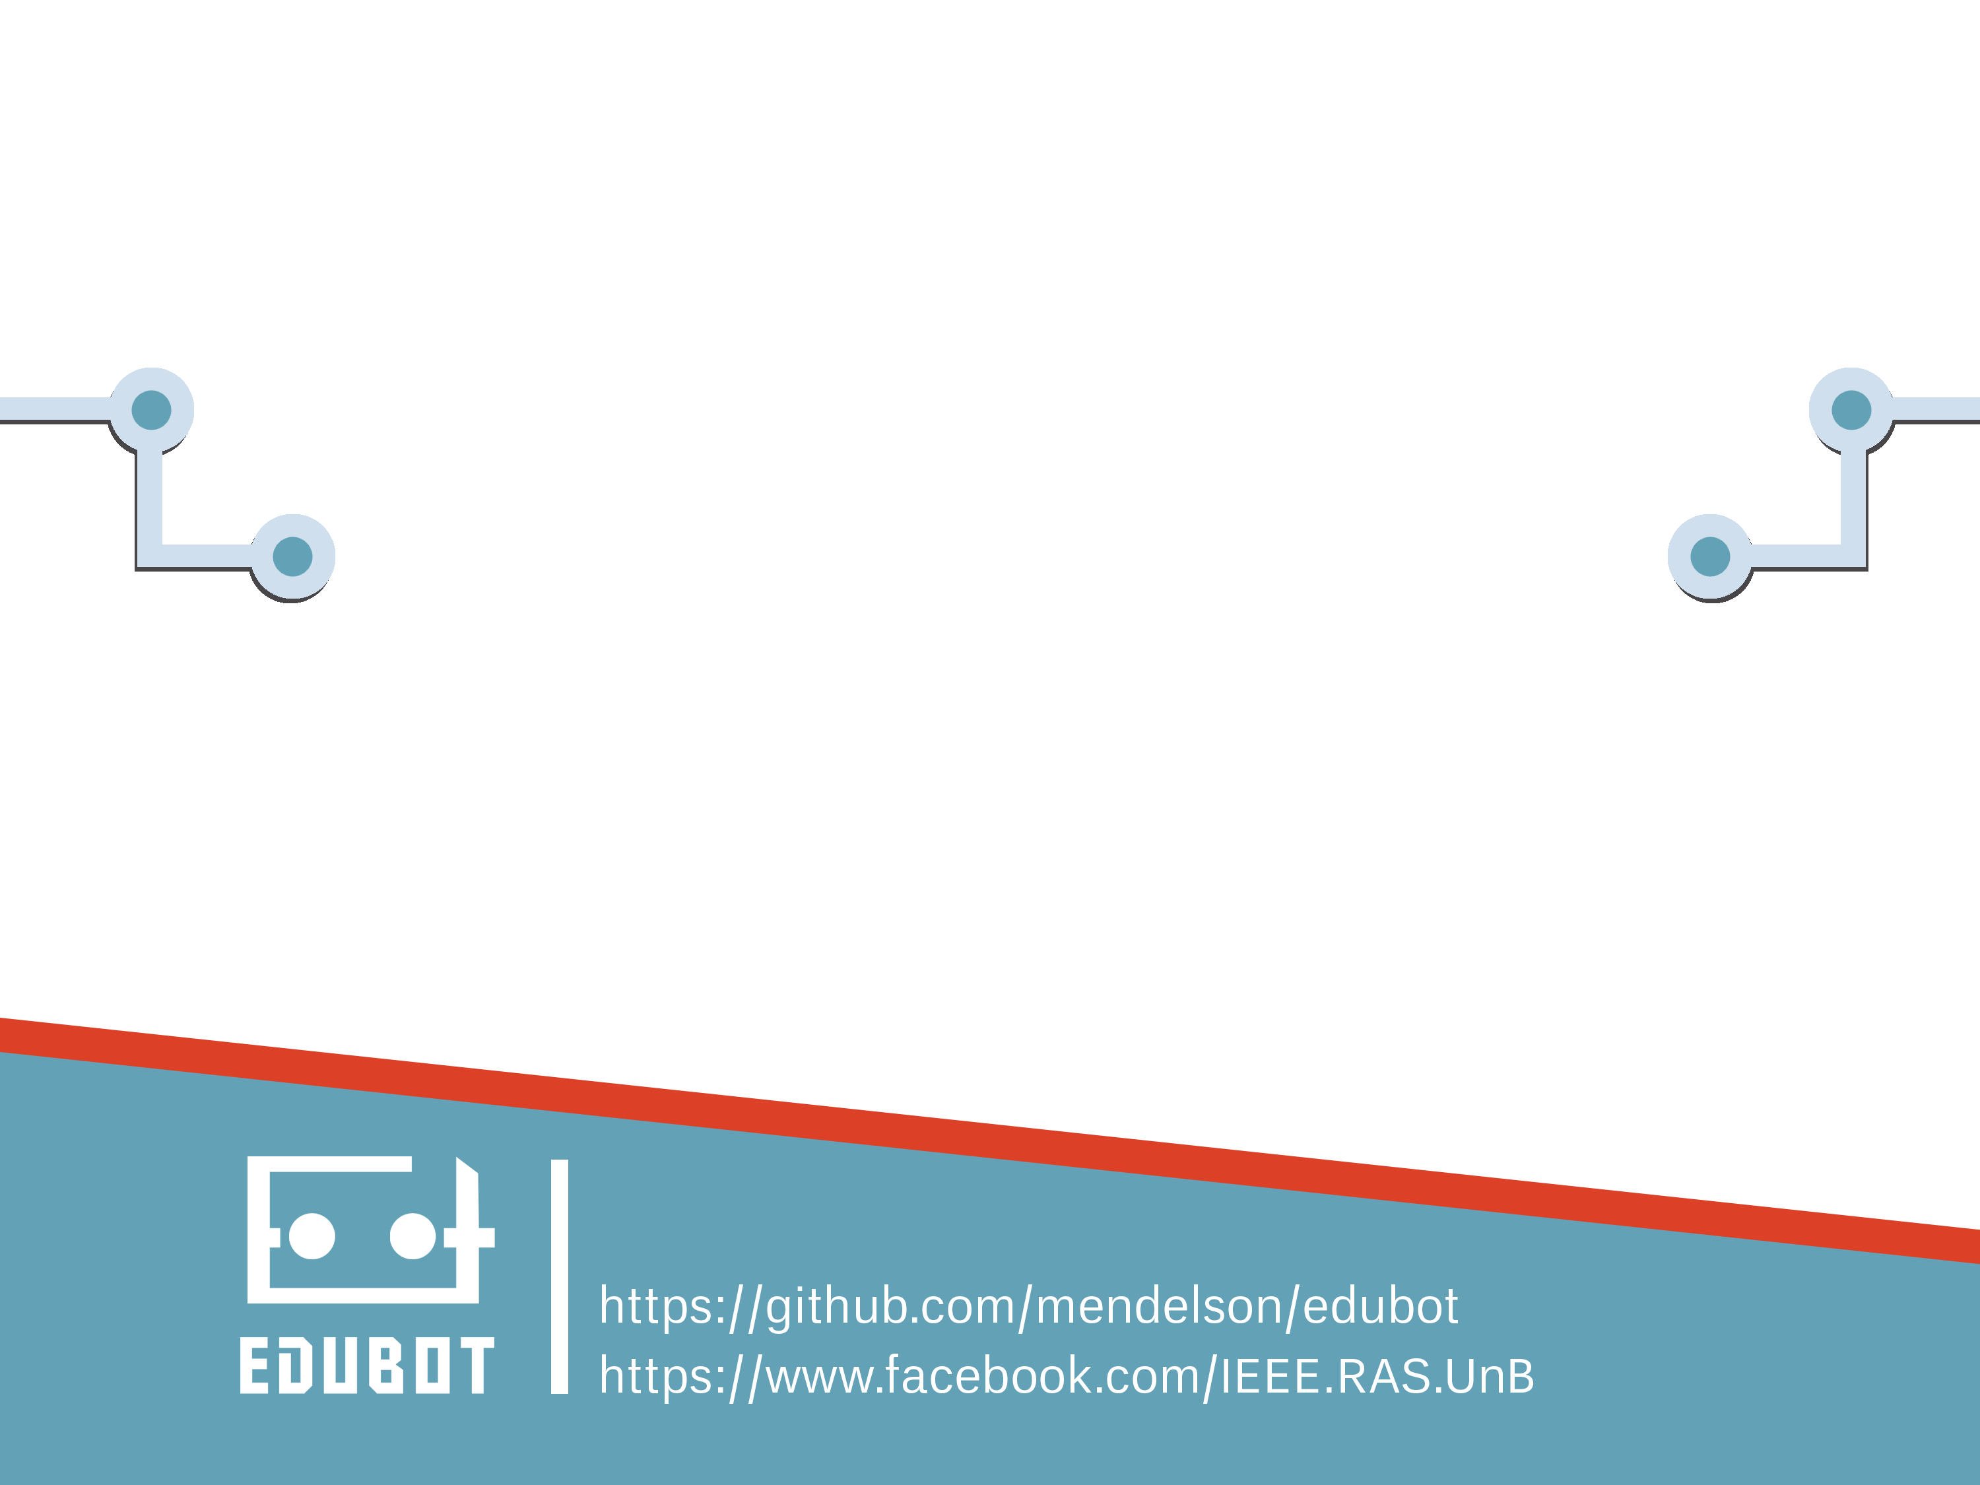
Projeto Edubot
Aula 2 – Revisão da aula 1 e variáveis

Slide 2
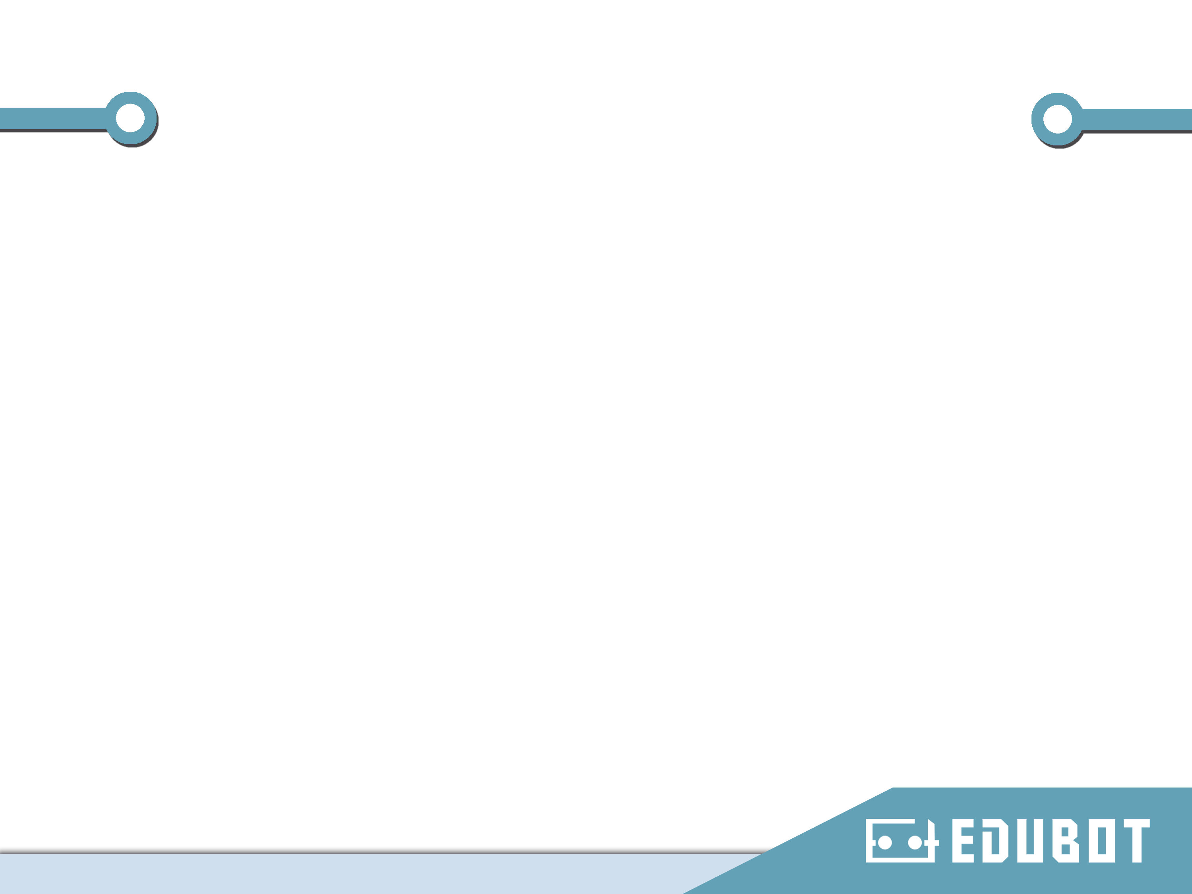
Revisão – Aula 1
. Linguagens de programação
-> Padronizam a comunicação homem – máquina
-> Diversos tipos e aplicabilidades
. Recursos para a programação
-> IDE: Editor de texto + compilador
LINGUAGEM DE PROGRAMAÇÃO
COMPILADOR
LINGUAGEM DE MÁQUINA (binário)
Notes:
2

Slide 3
Revisão – Aula 1
. Programando no Sparki
-> Algoritmos: sequências de passos para a resolução de problemas
-> Sintaxe da linguagem de programação: Quais são os comandos, como usá-lo, regras da linguagem...
Notes:
O Que precisamos saber para programa o sparki? Algoritmos e a linguagem de programacao do sparki!
3

Slide 4
Revisão – Aula 1
. Algoritmos
-> Computacionais x Não-computacionais
-> Algoritmos diferentes podem resolver o mesmo problema
-> São a base para a construção de programas
Notes:
4

Slide 5
Revisão – Aula 1
. Sintaxe Básica dos programas
-> Biblioteca
-> Funções Básicas
-> Funções específicas do Sparki
Notes:
5

Slide 6
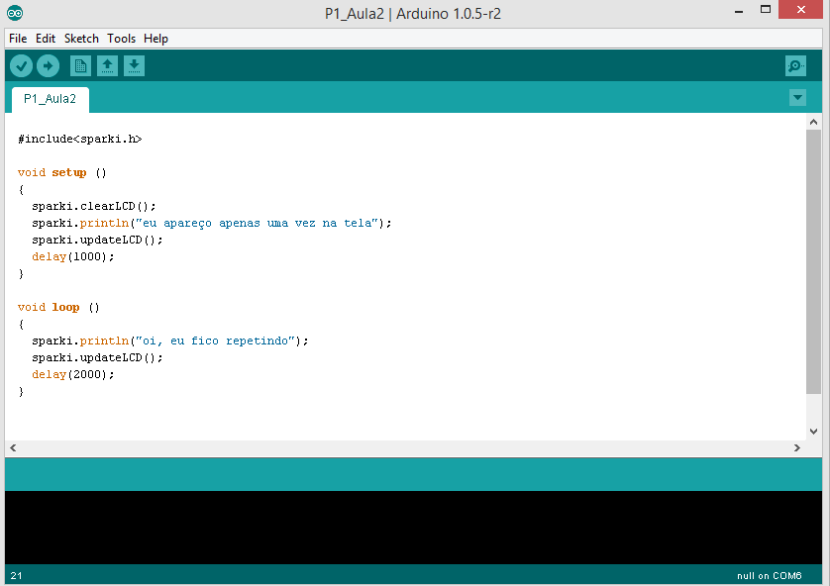

Slide 7
Revisão – Aula 1
. Biblioteca
-> Contém os comandos específicos que usamos para programar o Sparki. A biblioteca precisa ser incluída no código para que esses comandos sejam entendidos pelo Sparki.
-> Como incluir a biblioteca?
#include<Sparki.h>
Notes:
7

Slide 8
Revisão – Aula 1
. Funções Básicas
void setup(){
comandos
}
void loop(){
comandos
}
Utilizada para estabelecer as condições iniciais do programa. Executada uma única vez
Onde a lógica do programa é construída. Sua execução é repetida até que o robô seja desligado ou outro programa seja enviado ao Sparki
Notes:
8

Slide 9
Revisão – Aula 1
. Funções Específicas do Sparki
sparki.print(“TEXTO A SER MOSTRADO”);
- Este comando faz com que o Sparki escreva na tela do display LCD o texto que está entre aspas.
- Após o texto ser exibido, o cursor fica logo após a mensagem impressa.
sparki.println(“TEXTO A SER MOSTRADO”);
- Este comando faz com que o Sparki escreva na tela do display LCD o texto que está entre aspas.
- Após o texto ser exibido, o cursor vai para a linha abaixo de onde a mensagem foi impressa.
Notes:
9

Slide 10
Revisão – Aula 1
. Funções Específicas do Sparki
sparki.clearLCD();
- Limpa a tela do display LCD, apaga tudo o que tiver escrito.
sparki.updateLCD();
- Escreve no display LCD uma nova mensagem, a qual deve estar indicada no programa.
delay(TEMPO EM MILISSEGUNDOS);
-Faz com que o Sparki espere um tempo, em milissegundos, antes de executar o próximo comando.
Notes:
10

Slide 11
Variáveis
. Como saber quantas vezes a void loop já foi executada sem ficar contando o número de vezes que a mensagem “oi, eu fico repetindo” aparece na tela?
Notes:
Em outras palavras.. A linguagem de programação unifica a forma de passar a mensagem pro computador e ela se faz necessaria pelo fato de que no mundo há diversas linguas e diversas formas de se falar a mesma coisa.
11

Slide 12
Variáveis
. Declarar uma variável
Significa ALOCAR um espaço na memória do Sparki, com o tamanho correspondente ao seu tipo, para guardar um valor.
int contador = 0; float numero =9.3;
contador
numero
0
9.3
int
float
Notes:
Declarar váriavel e atribuir valores a ela como faz cada uma dessas coisas?
12

Slide 13
Variáveis
. Tipos de Variáveis
-> Existem alguns tipos de variáveis, mas hoje vamos estudar apenas dois.
int: variável do tipo número inteiro
- Pode armazenar apenas números inteiros.
float: variável do tipo número real
- Pode armazenar números inteiros e números com casas decimais
- Ocupa um lugar maior na memória
Notes:
13

Slide 14
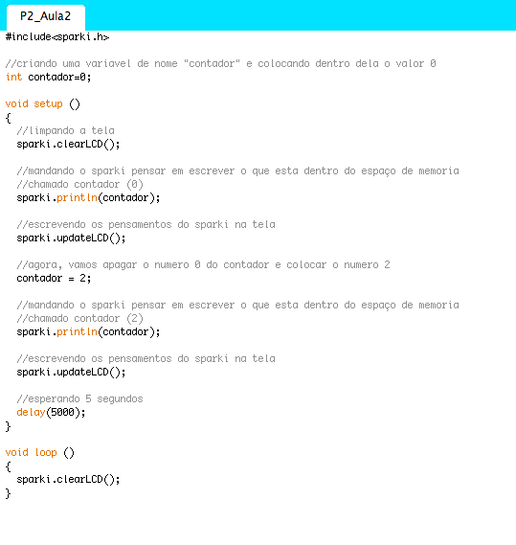
Notes:
Mandar eles escreverem tudo (tirando os comentarios) e depois explicar no quadro o que está acontecendo. Por que não criamos o contador dentro das funções? Pq na void loop ela ia ficar sendo criada sempre, e na void setup ela seria criada lá e não poderia ser utilizada na void loop. Váriavel Global!
14

Slide 15
Variáveis
. Cuidados
-> Uma variável tipo inteiro não pode receber um valor decimal.
int Contador = 9.3;
-> Casas decimais são separadas por ponto e não por vírgula.
O compilador avisará que existe um erro e o programa não funcionará
Notes:
Declarar váriavel e atribuir valores a ela como faz cada uma dessas coisas?
15

Slide 16
Variáveis
. Exercício
-> Faça um programa que conte quantas vezes a void loop é executada.
A contador deve ser inicializado em zero, e impressa com esse valor na void setup().
Toda vez que passar pela função loop(), o contador deve ser incrementado de uma unidade.
Toda vez que passar pela função loop(), o display deve ser atualizado com o novo valor do contador, que;
Notes:
Incrementado? Explicar!
16

Slide 17
Variáveis
. Desafio
-> Faça um programa que calcule as raízes de uma dada equação do segundo grau e as imprima no display LCD.
Teste seu programa para os seguintes valores:
a = 1, b = -10, c = 24; (resposta: x’ = 4 x’’ = 6)
a = 1, b = -2, c = -3; (resposta: x’ = 3 x’’ = -1)
Notes:
Declarar váriavel e atribuir valores a ela como faz cada uma dessas coisas?
17

